Slide 1
Занимательные упражнения для обучающихся среднего звена, направленные на коррекцию дисграфии
Учитель – логопед МБОУ ОШ 2, города Тюмени: Григорьева О.Н.

Slide 2
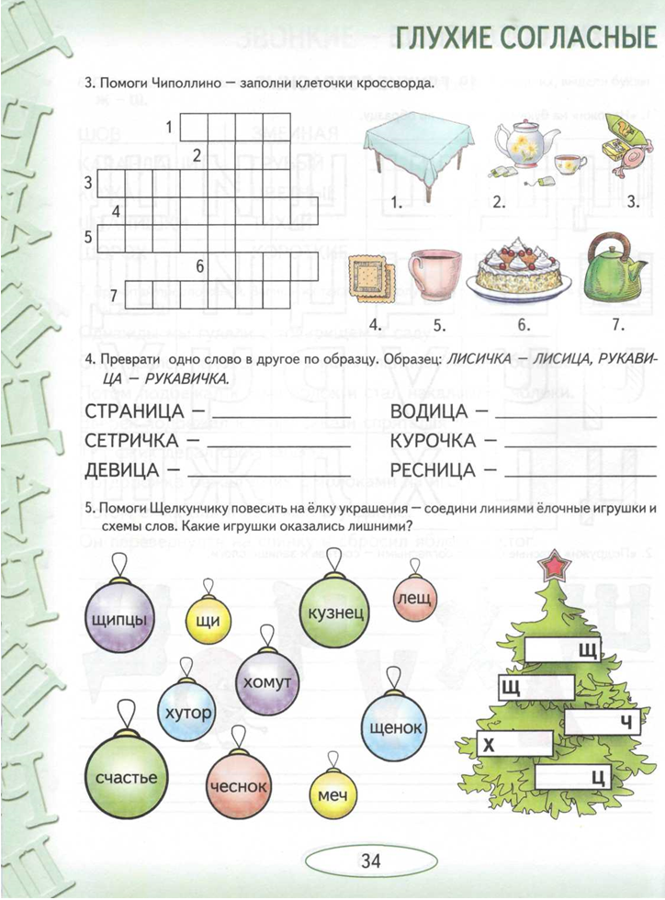

Slide 3
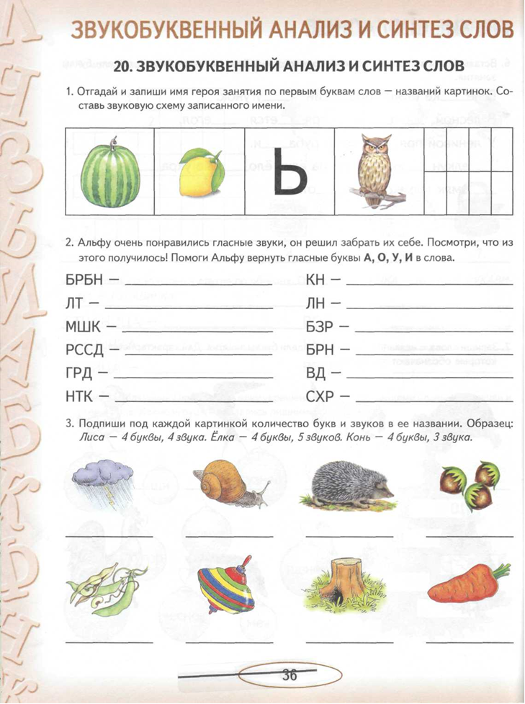

Slide 4
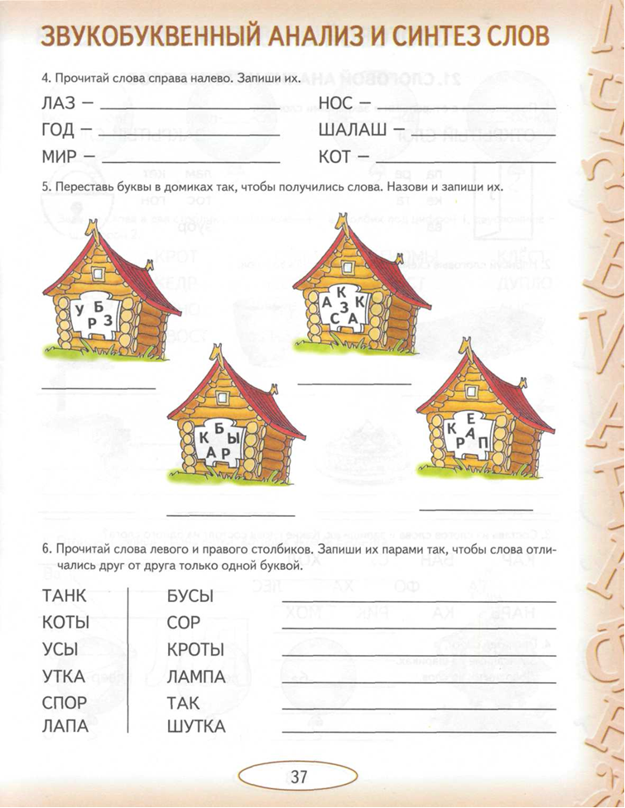

Slide 5
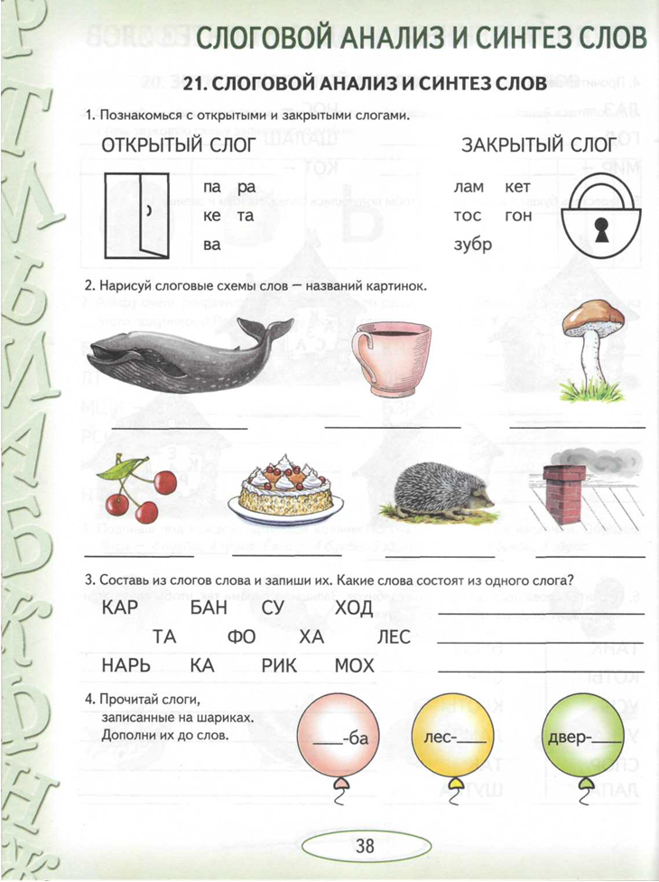

Slide 6
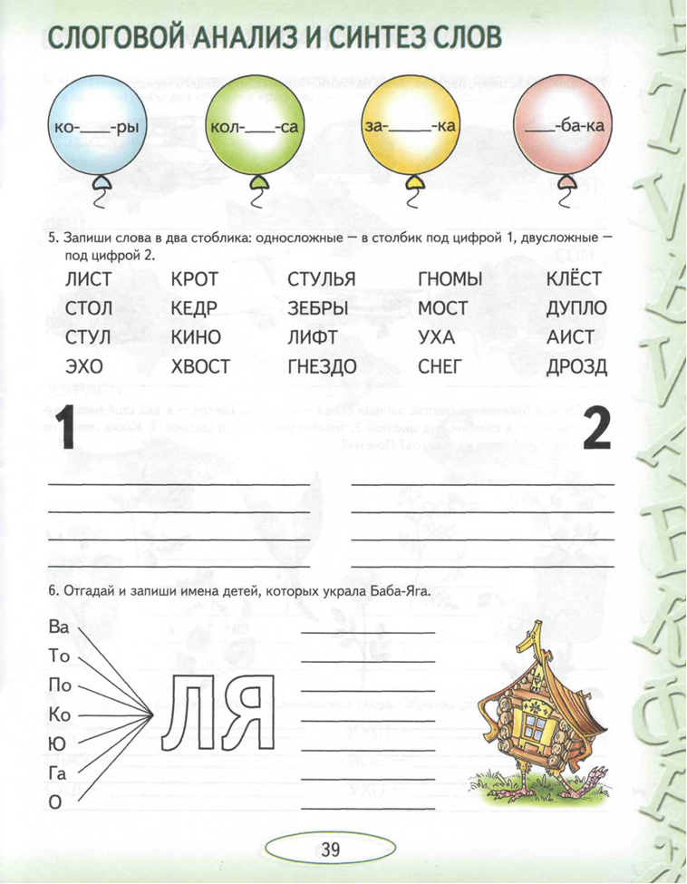

Slide 7
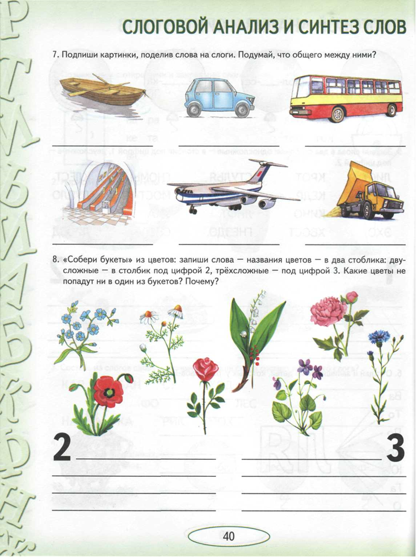

Slide 8
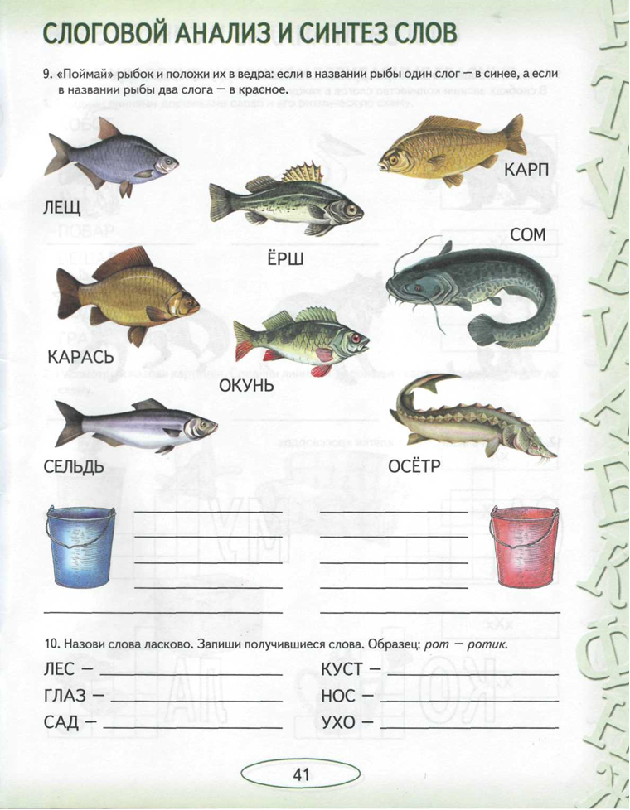

Slide 9
